Slide 1










Slide 2



Slide 3


Slide 4
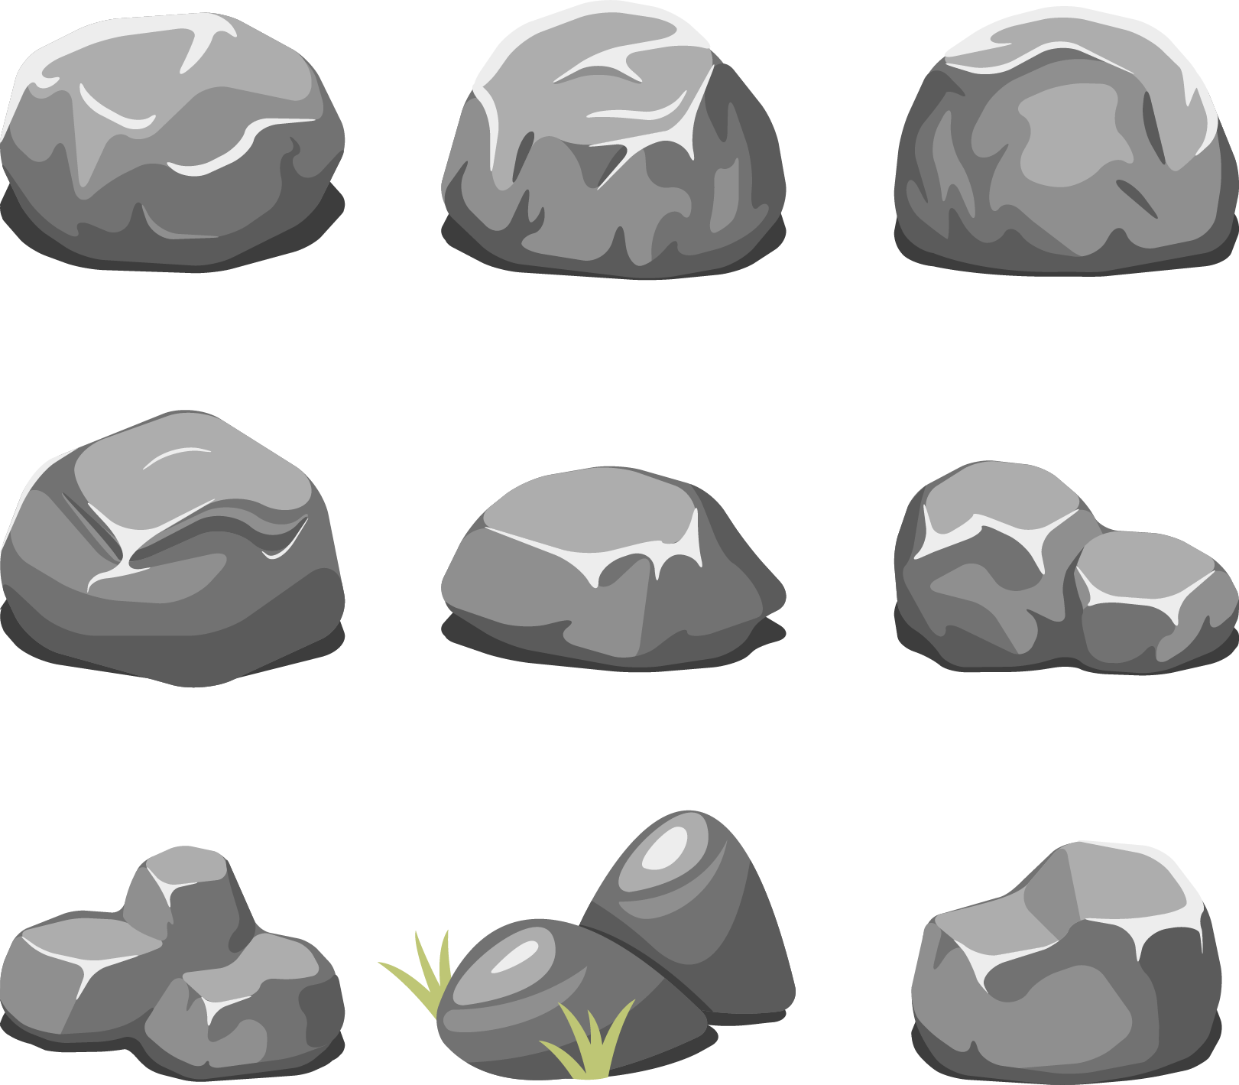

CHẶNG 4
CHẶNG 3
CHẶNG 2
CHẶNG 1
Học tiếp

Slide 5
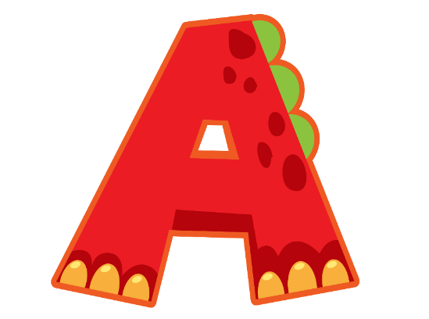




CHẶNG 1
Viết số: Hai nghìn, ba trăm, sáu chục và tám đơn vị.
2 386
2 368
2 836
2 863

Slide 6
CHẶNG 2
Viết số: Ba triệu, bốn trăm nghìn, sáu chục nghìn, bảy nghìn, hai trăm và một đơn vị
3 467 201
3 467 101
3 467 211
3 467 200

Slide 7
CHẶNG 3
Đặt tính rồi tính:
14 665 + 30 225 = ?
45 890
44 890
44 990
45 880

Slide 8
CHẶNG 4
Đặt tính rồi tính:
2 684 x 28 = ?
75 252
75 152
76 152
75 142

Slide 9



Slide 10


Slide 11

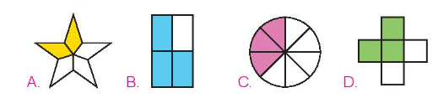
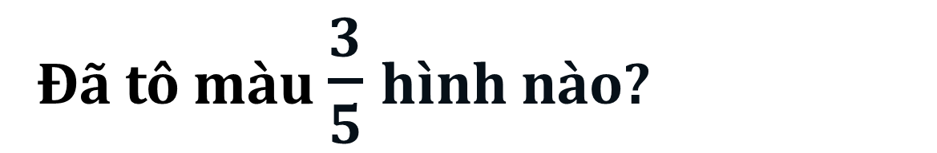
Chọn câu trả lời đúng.
Đã tô màu $\frac{3}{5}$ hình nào?

Slide 12
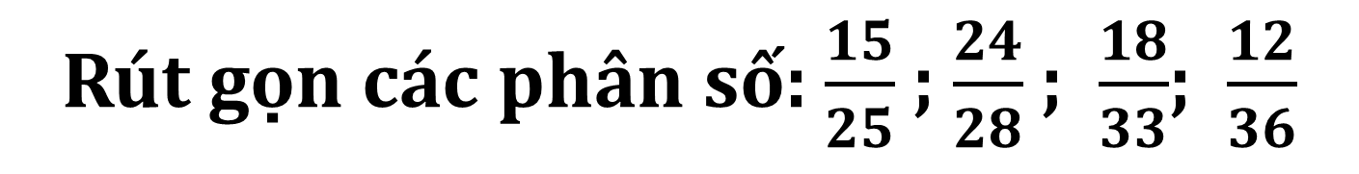

2
Rút gọn các phân số:$\frac{15}{25}$; $\frac{24}{28}$; $\frac{18}{33}$; $\frac{12}{36}$
$\frac{15}{25}=\frac{3}{5}$;
$\frac{24}{28}=\frac{6}{7}$;
$\frac{18}{33}=\frac{6}{11}$;
$\frac{12}{36}=\frac{1}{3}$

Slide 13


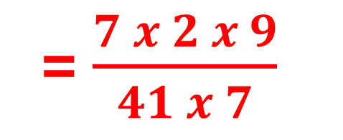
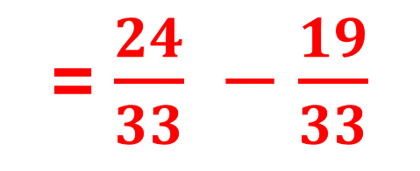
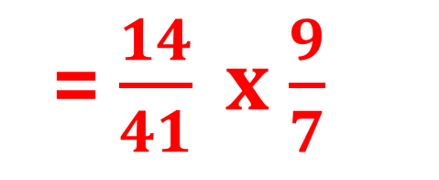


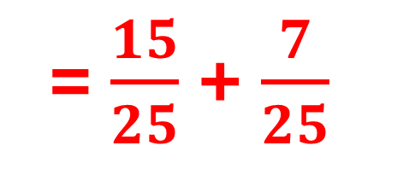
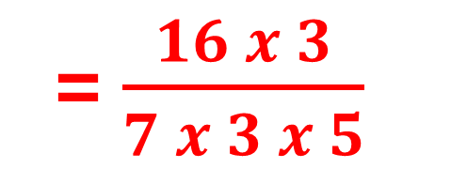
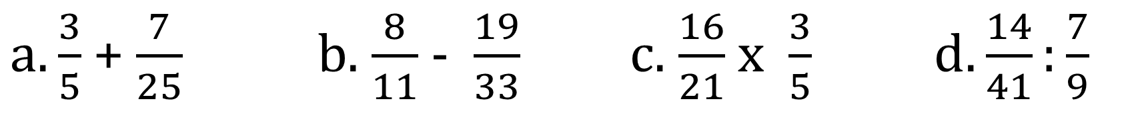
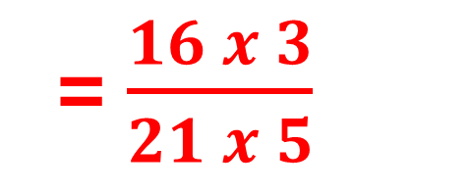

Tính
$a.\frac{3}{5}$+ $\frac{7}{25}$ b. $\frac{8}{11}$- $\frac{19}{33}$ c. $\frac{16}{21}$x $\frac{3}{5}$ $d.\frac{14}{41}:\frac{7}{9}$
= $\frac{16 x 3}{21 x 5}$
= $\frac{14}{41} x$ $\frac{9}{7}$
= $\frac{15}{25}$+ $\frac{7}{25}$
= $\frac{24}{33} −$ $\frac{19}{33}$
= $\frac{16 x 3}{7 x 3 x 5}$
= $\frac{7 x 2 x 9}{41 x 7}$
= $\frac{22}{25}$
= $\frac{5}{33}$
= $\frac{18}{41}$
= $\frac{16}{35}$

Slide 14
4
Có 30 bạn tham gia đội văn nghệ của trường. Trong đó, số bạn nam hơn số bạn nữ là 4 bạn. Hỏi đội văn nghệ đó có bao nhiêu bạn nam, bao nhiều bạn nữ?
Bài giải:
Số bạn nam có là:
(30 + 4) : 2 = 17 (bạn)
Số bạn nữ có là:
30 – 17 = 13 (bạn)
Đáp số: 17 bạn nam, 13 bạn nữ.

Slide 15
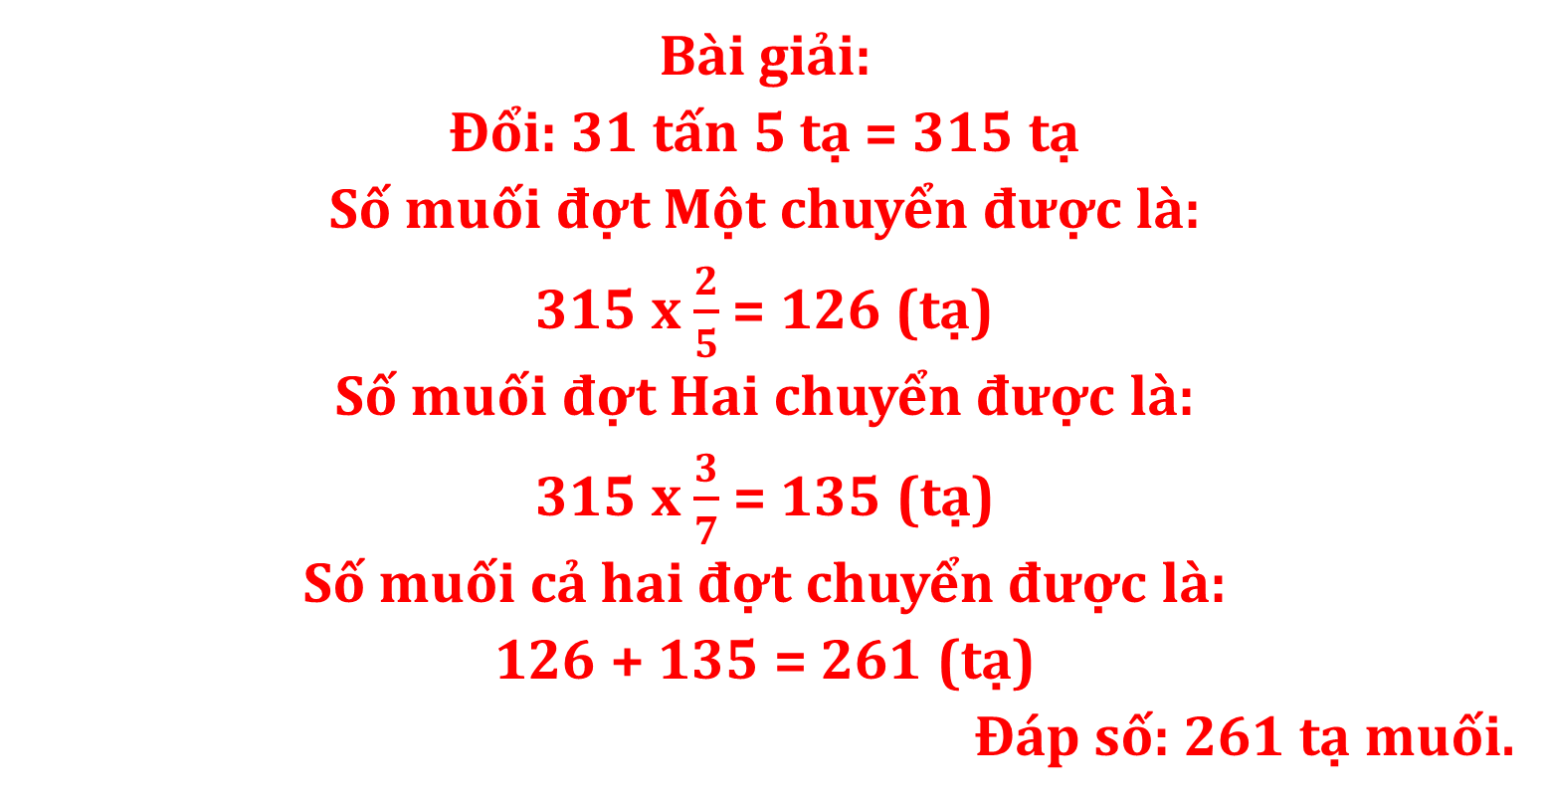
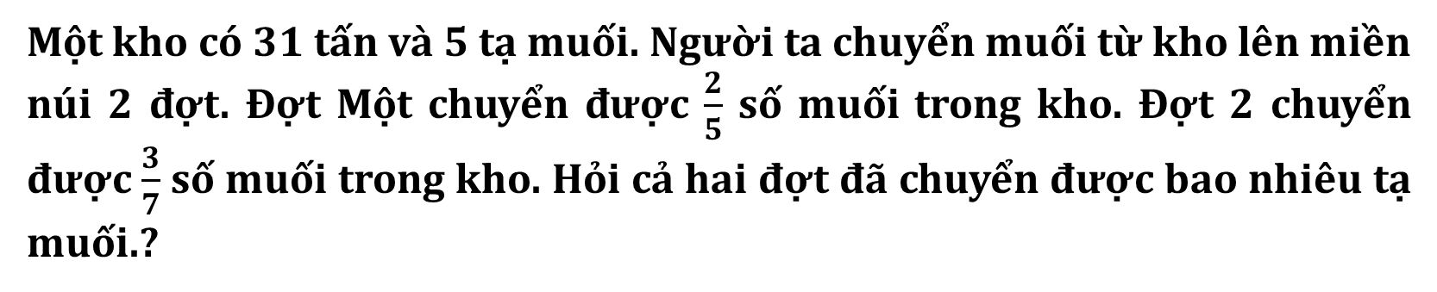
5
Một kho có 31 tấn và 5 tạ muối. Người ta chuyển muối từ kho lên miền núi 2 đợt. Đợt Một chuyển được $\frac{2}{5}$ số muối trong kho. Đợt 2 chuyển được $\frac{3}{7}$ số muối trong kho. Hỏi cả hai đợt đã chuyển được bao nhiêu tạ muối.?
Bài giải:
Đổi: 31 tấn 5 tạ = 315 tạ
Số muối đợt Một chuyển được là:
315 x $\frac{2}{5}$= 126 (tạ)
Số muối đợt Hai chuyển được là:
315 x $\frac{3}{7}$ = 135 (tạ)
Số muối cả hai đợt chuyển được là:
126 + 135 = 261 (tạ)
Đáp số: 261 tạ muối.

Slide 16


Ôn tập bài đã học
Chuẩn bị bài mới.

Slide 17


